Slide 1
Sprachsensibler Chemieunterricht digital umgesetzt.
Ein Seminarexkurs im Rahmen des Praxissemesters
Online-Supplement 3:
Foliensatz 3. Sitzung: Unterrichtsplanung
Janna Gutenberg¹, Elisabeth Kiesling² & Anne Wernicke^{3,*}
¹ Universität zu Köln
² Bergische Universität Wuppertal
³ Universität Bielefeld
* Kontakt: Universität Bielefeld,
Fakultät für Linguistik und Literaturwissenschaft,
Postfach 10 01 31, 33501 Bielefeld
anne.wernicke@uni-bielefeld.de
Lizenzhinweis
Bitte beachten Sie, dass dieses Werk unter der CC-BY-SA 4.0 Lizenz veröffentlicht wurde. Dies bedeutet, dass Sie das Werk frei verwenden, verbreiten und bearbeiten dürfen, solange Sie die Urheber*innen nennen und Änderungen unter der gleichen Lizenz veröffentlichen.
Alle gekennzeichneten Fremdinhalte (z.B. Abbildungen, Fotos, Tabellen, Zitate etc.) sind von der CC-Lizenz ausgenommen. Für deren Wiederverwendung ist es ggf. erforderlich, weitere Nutzungs-genehmigungen bei jeweiligen Rechteinhaber*innen einzuholen. Weitere Informationen finden Sie in den §§ 60a, 51 UrhG und im Leitfaden zur Creative Commons Lizenz CC-BY-SA 4.0.
Haftungsausschluss
Dieses Werk steht unter der Lizenz CC-BY-SA 4.0 und enthält ggf. urheberrechtlich geschützte Elemente, die von dieser Lizenz ausgenommen sind. Nachnutzer*innen sind dafür verantwortlich, sicherzustellen, dass die für die Nutzung dieser Elemente erforderlichen Rechte und Genehmigungen von den jeweiligen Rechteinhaber*innen eingeholt wurden. Es wird keine Haftung für etwaige Verstöße von Nachnutzer*innen gegen geltende Urheberrechtsbestimmungen oder andere rechtliche Vorschriften übernommen. Durch die Nutzung dieses Werks akzeptieren Nachnutzer*innen diesen Haftungsausschluss.
Zitationshinweis: Göllis, Y., Gutenberg, J., Kiesling, E., Kremer, R., Wernicke, A. & Bohrmann-Linde, C. (2024). Sprachsensibler Chemieunterricht digital umgesetzt. Ein Seminarexkurs im Rahmen des Praxissemesters [Online-Supplement 3: Gutenberg, J., Kiesling, E. & Wernicke, A.: Foliensatz 3. Sitzung: Unterrichtsplanung]. DiMawe – Die Materialwerkstatt, 6 (1), 52–61. https://doi.org/10.11576/dimawe-7393 Online verfügbar: 11.09.2024 ISSN: 2629–5598

Slide 2




Sprachsensibler Chemieunterricht digital umgesetzt
Unterrichtsplanung

Slide 3
Agenda
Input: Makroscaffolding Teil 3: Unterrichtsplanung
Organisatorisches: Beratungstermine & Reflexion
Arbeitsphase: Beginn der Planung einer sprachsensiblen Unterrichtseinheit mit digitalen Texten

Slide 4
Sprachsensibler Fachunterricht nach dem Scaffolding-Prinzip
vorübergehende Hilfestellung/temporäre Unterstützung, mit der die Distanz zwischen bereits Erlerntem und noch zu Erwerbendem überbrückt wird (vgl. Vygotskij: Zone der nächsten Entwicklung)
„Lernende sollen [...] dazu gebracht werden, anspruchsvollere Aufgaben zu lösen als solche, die sie allein bewältigen können.“ (Kniffka, 2010, S. 1)
Scaffolding
Lernstands-analyse
Bedarfs-
analyse
Unterrichts-kommunikation
Unterrichts-planung
Makroscaffolding
Mikroscaffolding
Notes:
Wiedereinstieg:
Scaffolding als Unterrichtsprinzip besteht aus vier Bausteinen, die wiederum auf zwei Ebenen differenziert werden können.
Auf der Ebene des Makroscaffoldings sind die Bausteine:
die Bedarfsanalyse, d.h. die Einschätzung der fachlichen- und sprachlichen Anforderungen innerhalb einer Unterrichtsstunde;
die Lernstandsanalyse, d.h. die Einschätzung des bereits vorhandenen fachlichen und sprachlichen Wissens der Lernenden, auf das ich als Lehrkraft aufbauen kann;
die Unterrichtsplanung – ausgehend von der Bedarfsanalyse und der Lernstandsanalyse.
Die Ebene des Mikroscaffoldings bezieht sich auf die Unterrichtsinteraktion.
Wir konzentrieren uns heute auf die Unterrichtsplanung.

Slide 5
Makroscaffolding:
Sprachsensible Unterrichtsplanung
Input

Slide 6
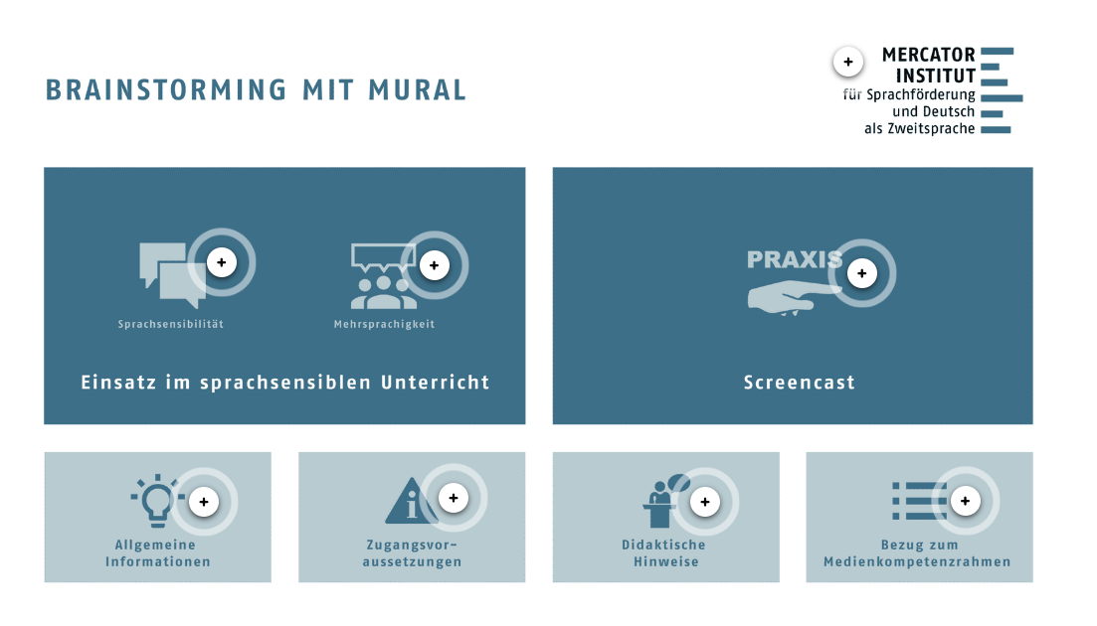

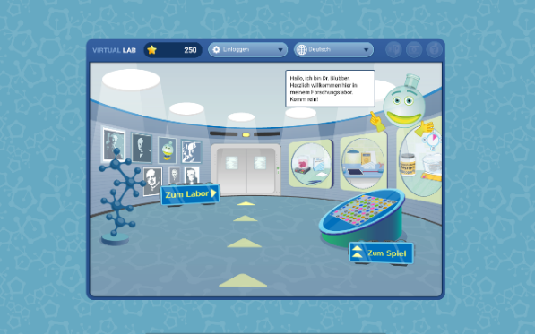

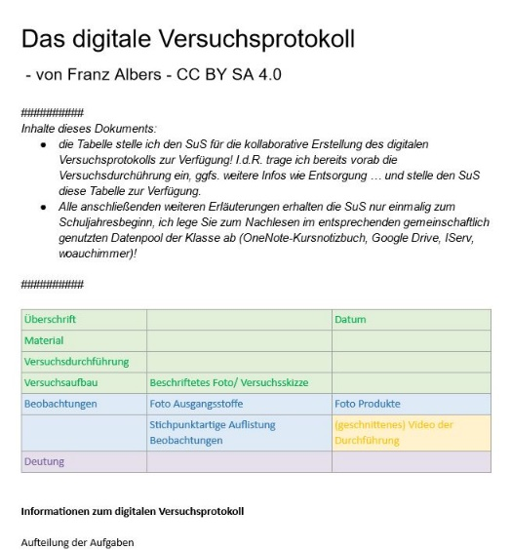

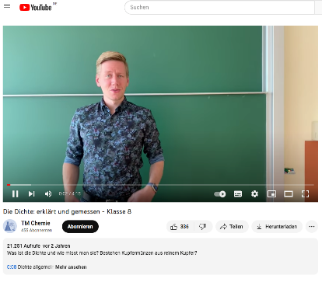
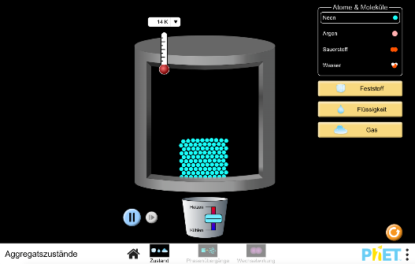


Sprachsensible Unterrichtsplanung mit digitalen Ressourcen
Digital umgesetzte sprachsensible Unterrichtsmethoden
Point-and-Click-Spiele
Kollaborative Dokumente
Erklärvideos
Interaktive Simulationen
Die Screenshots der Websites sind von der CC-Lizenz ausgenommen.
Notes:
Recap letzte Sitzung, um Breite digitaler Texte und Ressourcen nochmals aufzuzeigen.
Links oben der Methodenpool für sprachsensiblen Fachunterricht des Mercator-Instituts für Sprachbildung und Deutsch als Zweitsprache, der Impulse für die methodische Gestaltung von Unterricht gibt, indem er u.a. konkrete Umsetzungsmöglichkeiten sprachsensibler Methoden mit digitalen Tools enthält. Zu jeder digital umgesetzten Methode wird u.a. aufgelistet, welche Teilkompetenzen digitaler Textkompetenz (Frederking & Krommer, 2019) damit gefördert werden können.

Slide 7
Gestaltung sprachsensiblen Fachunterrichts (vgl. Kniffka, 2012)
In der Unterrichtsplanung
(Makroscaffolding)
In der Unterrichtsinteraktion (Mikroscaffolding)
(sprachliches) Vorwissen aktivieren & daran anknüpfen
Verlangsamung der Unterrichtsinteraktion
passende Darstellungsformen wählen
→ u.a. kontextuelle Hilfen
Rekodierung von Lernendenäußerungen
geeignete Lern- und Arbeitsformen planen
→ sprachlichen Austausch & sprachliches Handeln initiieren
Sprache anreichern statt zu vereinfachen
→ z.B. durch weitere Darstellungsformen, Erläuterungen, Übersetzungen
Zusatz- und Veranschaulichungsmaterial bereitstellen
→ z.B. Modelle, Visualisierungen
Notes:
Gabriele Kniffka (2012) hat einige Möglichkeiten zusammengestellt, Unterricht sprachsensibel zu planen:
(sprachliches) Vorwissen der Schüler*innen aktivieren und daran anknüpfen;
passende Darstellungsformen für die neuen Unterrichtsinhalte wählen, z.B. indem man kontextuelle Hilfen in Form von Bildern oder Videos gibt;
Lern- und Arbeitsformen planen, in denen die Schüler*innen die Möglichkeit haben, sich auszutauschen und sprachlich zu handeln;
die Sprache in den Unterrichtsmaterialien anreichern (z.B. um weitere Darstellungsformen), statt sie zu vereinfachen. Von der Vereinfachung haben die Schüler*innen nämlich langfristig nichts, da es ja bestimmte Lernziele zu erreichen gilt und bestimmte sprachliche Produkte zu verstehen von ihnen erwartet wird.
Zusatz- und Anschauungsmaterialien bereitstellen.

Slide 8

Potenziale digitaler Ressourcen für den sprachsensiblen Fachunterricht
(sprachliches) Vorwissen aktivieren
passende Darstellungsformen wählen
Symmedialität
geeignete Lern- und Arbeitsformen planen
Hypertextualität
Sprache anreichern statt zu vereinfachen
Interaktivität
(vgl. Frederking & Krommer, 2019)
Zusatz- und Veranschaulichungsmaterial bereitstellen
Verlangsamung der Unterrichtskommunikation
(vgl. Kniffka, 2012)
CC-BY Ilka Huesmann, Cedric Lawida, Till Woerfel, Janna Gutenberg, Universität zu Köln, & Anne Wernicke, Universität Bielefeld.
Notes:
LINKS: Aspekte der Planung sprachsensiblen Fachunterrichts (Kniffka, 2012).
RECHTS: Charakteristika digitaler Texte (Frederking & Krommer, 2019):
Symmedialität: der semiotische Bezug einzelner medialer Formen (Schrift, Bild, Ton, Film) in einem digitalen Text als komplexes Zeichensystem aufeinander;
Hypertextualität: Informationseinheiten sind (z.B. durch Hyperlinks) miteinander verknüpft;
Interaktivität: Elemente können bearbeitet werden, Möglichkeiten zur Kommunikation (Kollaboration, Feedback, Korrektur) sind gegeben.
Die Charakteristika digitaler Texte bieten didaktisches Potenzial für fast alle Aspekte der Planung sprachsensiblen Fachunterrichts.
→ ÜBERLEITUNG nächste Folie: Wie das aussehen kann, schauen wir uns mal anhand eines Beispiels an.

Slide 9
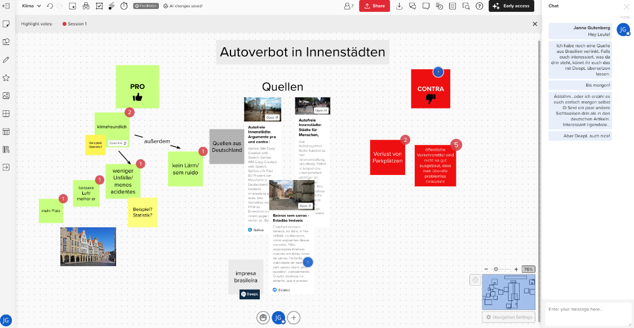
Beispiel: Brainstorming und Clustern mit Mural
Hypertextualität
Symmedialität
Sticky Notes
Interaktivität
Zusammentragen des Vorwissens
schriftliche Kommentare
unterstützende Darstellungsformen (z.B.
Bilder, Audios, Videos)
Kommunikation über verschiedene Kanäle möglich (Chat, Kommentarfunktion)
Verlinkungen zu anderen Texten (z.B. Online-Wörterbücher, Übersetzungswebsites, Wikipedia-Einträge, Erklärvideos)
CC-BY Ilka Huesmann, Cedric Lawida, Till Woerfel, Janna Gutenberg, Universität zu Köln, & Anne Wernicke, Universität Bielefeld.
Notes:
Charakteristika des digitalen, Browser-basierten Whiteboards Mural, die für die Gestaltung sprachsensiblen Fachunterrichts nützlich sein können.

Slide 10
Beratung & Reflexion
Organisatorisches
Notes:
Der Seminarexkurs besteht aus den drei 90-minütigen Seminarsitzungen etwa in der Mitte des Semesters und einer Reflexionssitzung in der letzten Woche.
Die Studierenden planten während und nach dem Seminarexkurs selbstständig sprachsensible Unterrichtseinheiten, in denen – soweit möglich – auf didaktische Potenziale digitaler Medien und/oder Tools zurückgegriffen werden sollte, und führten diese in Lerngruppen in ihren Praxissemesterschulen durch.
In der Reflexionssitzung in der letzten Woche der Vorlesungszeit kam die ganze Seminargruppe noch einmal zusammen, um anhand von vier Reflexionsbereichen über die Unterrichtsplanung und -durchführung zu sprechen (Folie 11).
Im Folgenden werden in Folie 11 zunächst die Beratungsmöglichkeiten während der Phase der Unterrichtsplanung vorgestellt.
In Folie 10 werden dann die vier Reflexionsbereiche vorgestellt, auf die sich die Studierendengruppen für die abschließende Sitzung beziehen sollen.

Slide 11
Beratung bei der Unterrichtsplanung
- ggf. Termine und Kontaktdaten einfügen -

Slide 12
Reflexion
Reflexion der geplanten und erprobten Unterrichtseinheit (UE)
PLANUNGSPROZESS
1. Beschreiben Sie Ihren Planungsprozess.
2. Beurteilen Sie die Effektivität Ihres Planungsprozesses in Bezug auf die Elemente des Makroscaffoldings (Bedarfs- und Lernstandsanalyse, Unterrichtsplanung).
UMSETZUNG
1. Beschreiben Sie die Umsetzung Ihrer geplanten Stunde in der Schule.
2. Beurteilen Sie den Einsatz der sprachsensiblen Methoden in Bezug auf beobachtbare fachliche und sprachliche Lernprozesse der Schüler*innen.
SPRACHSENSIBILITÄT
1. Nennen Sie Schwierigkeiten, die bei der Auswahl bzw. Konzeption von sprachsensiblen Unterrichtsmaterialien aufgetreten sind.
2. Begründen Sie Ihre Entscheidungen zu getroffenen Scaffolding-Maßnahmen.
DIGITALITÄT
1. Begründen Sie, nach welchen Kriterien Sie digitale Tools bzw. Materialien für Ihre Stunde ausgewählt haben.
2. Beschreiben Sie, inwiefern die digitalen Materialien das fachliche und sprachliche Lernen der Schüler*innen unterstützen sollen.
Aufteilung in der Planungsgruppe: Jede Person reflektiert die Planung bzw. Umsetzung der UE aus einer der Perspektiven.
Bitte halten Sie Ihre Ergebnisse zur Reflexionssitzung am xx.xx. in Stichpunkten im TaskCards fest.
CC-BY Elisabeth Kiesling & Richard Kremer, Universität Wuppertal, Janna Gutenberg, Universität zu Köln, & Anne Wernicke, Universität Bielefeld.
Notes:
Die vier Reflexionsbereiche, auf die sich die Studierendengruppen für die abschließende Sitzung beziehen sollen.
- Jede Person in der Vierer-Gruppe bereitet einen der Bereiche vor.

Slide 13
Unterrichtsplanung
Arbeitsphase

Slide 14

Makroscaffolding Teil 3: Unterrichtsplanung
Beginnen Sie mit der Planung Ihrer Unterrichtseinheit.
Orientieren Sie sich dabei an den Schritten und Leitfragen unter Unterrichtsplanung auf der TaskCards-Pinnwand.
TaskCards-Pinnwand: https://kurzlinks.de/4byt
Notes:
Zur Unterstützung bekamen die Gruppen über die TaskCards-Pinnwand ein digitales Dokument (Cryptpad) mit Leitfragen bzw. Schritten für die sprachsensible Unterrichtsplanung bereitgestellt (s. Online-Supplement 4).

Slide 15
Literatur
Frederking, V. & Krommer, A. (2019, März). Digitale Textkompetenz. Ein theoretisches wie empirisches Forschungsdesiderat im deutschdidaktischen Fokus. https://www.deutschdidaktik.phil.fau.de/files/ 2020/05/frederking-krommer-2019-digitale-textkompetenzpdf.pdf
Kniffka, G. (2010, November). Scaffolding. Veröffentlichung im Rahmen des Projektes Pro DaZ. Deutsch in allen Fächern. www.uni-due.de/imperia/md/content/prodaz/scaffolding.pdf
Kniffka, G. (2012). Scaffolding – Möglichkeiten, im Fachunterricht sprachliche Kompetenzen zu vermitteln. In M. Michalak & M. Kuchenreuther (Hrsg.), Grundlagen der Sprachdidaktik Deutsch als Zweitsprache (S. 208–225). Schneider Hohengehren.

